Slide 1

2025安全生产月
如何查找身边安全隐患专题培训
汇报人：
时间：
Notes:
办图网QQF4D2CD6C74639原创

Slide 2

前言.什么是事故隐患？

Slide 3
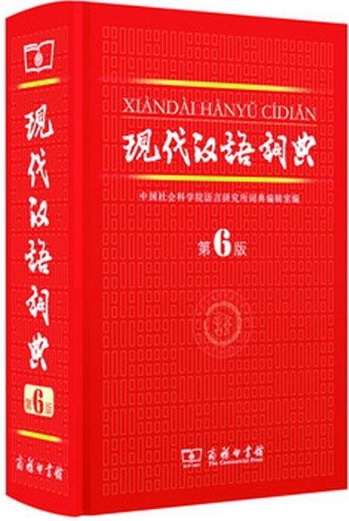
“隐”即潜藏、隐蔽
“患”即祸患，不好的状况
隐 患——潜藏的祸患

Slide 4
事故隐患
生产经营单位违反安全生产法律、法规、规章、标准、规程和安全生产管理制度的规定，或者因其他因素在生产经营活动中存在可能导致事故发生的物的不安全状态、人的不安全行为和管理上的缺陷。
——《安全生产事故隐患排查治理暂行规定》（第16号令）

Slide 5
事故隐患定义
范围 | 隐患 | 原因 | 后果
生产经营单位 | 物的危险状态 人的不安全行为 管理上的缺陷 | 违反法律法规 违反标准规范 违反规章制度 因其他因素 | 事故发生 后果扩大

Slide 6
事故隐患内容：
（1）作业场所、设备设施、人的行为及安全管理等方面存在的不符合国家安全生产法律法规、标准规范和相关规章制度规定的情况。

Slide 7
事故隐患内容：
（2）法律法规、标准规范及相关制度未作明确规定，但企业危害识别过程中识别出作业场所、设备设施、人的行为及安全管理等方面存在的缺陷。

Slide 8

为什么要隐患排查

Slide 9
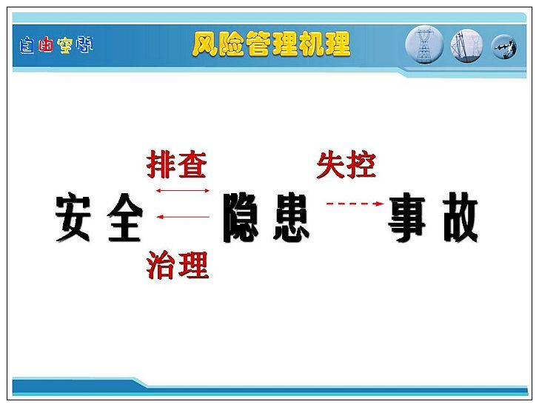

对隐患视而不见——坐等事故发生！

Slide 10
隐患的发展
事故隐患
事件
未遂事故
事故

Slide 11


安全 = 治理事故隐患
将风险控制在可接受范围
安全
平台下方禁止站人和通行

Slide 12
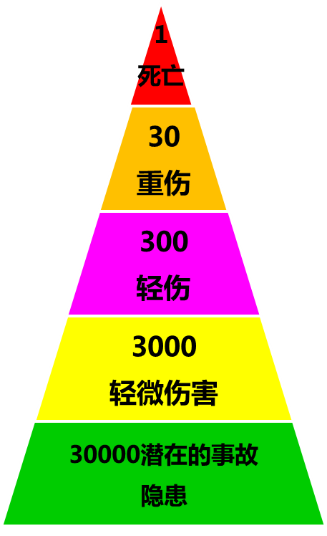
为了预防1起死亡，我们必须要消除30000个事故隐患！
重点

Slide 13
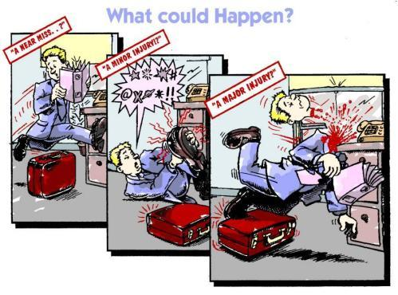
小隐患往往酿成大事故！
重伤
或大事件
险情
一点小伤

Slide 14


隐患排查需要全体员工的积极参与…….

Slide 15
全员参与目的
员工参与安全活动的渠道和平台
隐患排查与治理工作的要求
提升员工的安全意识及能力
提高企业的本质安全水平
减少事故的发生

Slide 16
排查内容
01
查人的不安全行为
02
查物的不安全状态
03
查管理缺陷
04
查环境不良

Slide 17
01
查人的不安全行为

Slide 18
查人的不安全行为
《企业职工伤亡事故分类》（GB 6441）将人的不安全行为分为13类共51种
1.操作错误，忽视安全，忽视警告
2.造成安全装置失效
3.使用不安全设备
4.手代替工具操作
5.物体存放不当
6.冒险进入危险场所
7.攀、坐不安全位置
8.在起吊物下作业、停留
9.机器运转时进行维修清理等作业
10.有分散注意力行为
11.不佩戴或不正确佩戴劳动防护用品
12.不安全装束
13.对易燃、易爆等危险物品处理错误

Slide 19
查人的不安全行为
1.操作错误，忽视安全，忽视警告
机械超速运转
违章驾驶机动车
酒后作业
客货混载
冲压机作业时，手伸进冲压模
工件紧固不牢
用压缩空气吹铁屑
其它
未经许可开动、关停、移动机器
开动、关停机器时未给信号
开关未锁紧，造成意外转动、通电或泄漏等
忘记关闭设备
忽视警告标志、警告信号
操作错误（指按钮、阀门、搬手、把柄等的操作）
奔跑作业
供料或送料速度过快

Slide 20
查人的不安全行为
2.造成安全装置失效
拆除了安全装置
安全装置堵塞，失掉了作用
调整的错误造成安全装置失效

Slide 21
查人的不安全行为
3.使用不安全设备
临时使用不牢固的设施
使用无安全装置的设备

Slide 22
查人的不安全行为
4.手代替工具操作
用手代替手动工具
用手清除切屑
不用夹具固定、用手拿工件进行机加工

Slide 23
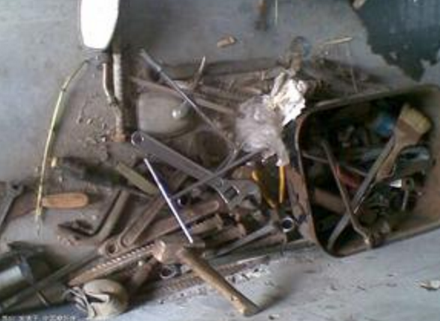
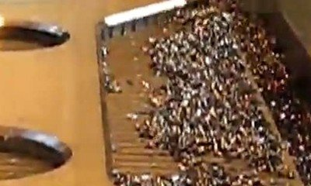
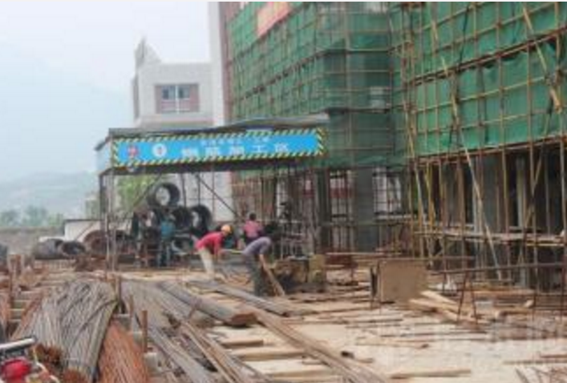
查人的不安全行为
5.物体存放不当
指成品、半成品、材料、工具、切屑和生产用品等存放位置不当或清理不及时。
工具凌乱摆放
不及时清理加工垃圾
钢筋加工区凌乱

Slide 24
查人的不安全行为
6.冒险进入危险场所
冒险进入涵洞
接近漏料处（无安全设施）
采伐、集材、运材、装车时，未离危险区
未经安全监察人员允许进入油罐或井中
未“敲帮问顶”开始作业
超速上下车
易燃易爆场合明火
私自搭乘矿车
在绞车道行走，未及时观望

Slide 25
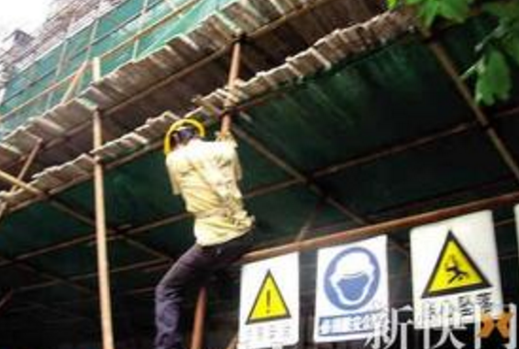
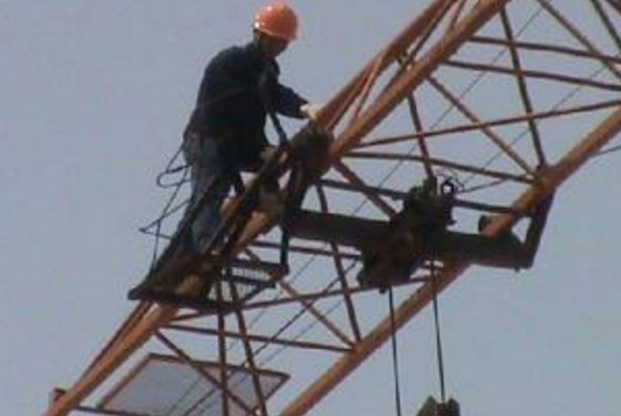
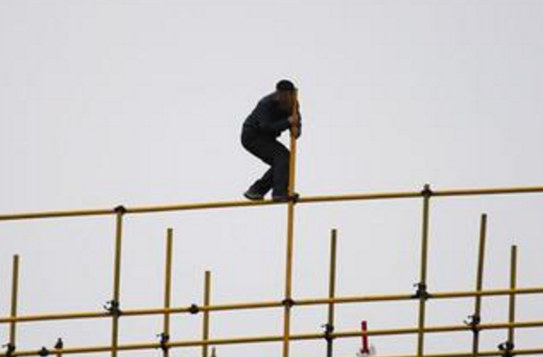
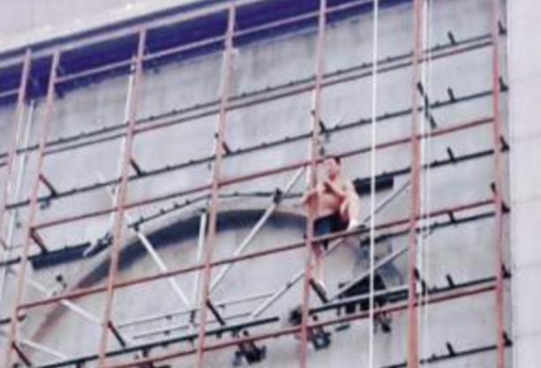
查人的不安全行为
7.攀、坐不安全位置
攀、坐不安全位置（如平台护栏、汽车挡板、吊车吊钩）
攀爬脚手架
站在起重机悬臂上
脚手架上行走
站在脚手架上休息

Slide 26
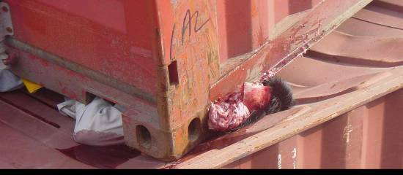
查人的不安全行为
8.在起吊物下作业、停留
在起吊危险区域作业、停留导致的事故。
2005年4月，南方某大型港口在吊装集装箱作业中，集装箱发生滑落，一青年正处于吊装的危险区域中，正好被集装箱砸中！

Slide 27
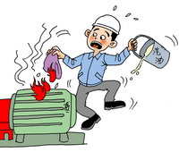
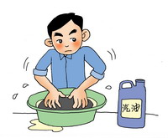
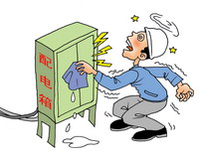
查人的不安全行为
9.机器运转时进行维修清理等作业
如在机器运转时加油、修理、检查、调整、焊接、清扫等工作，如使用汽、柴油等有机溶剂擦拭设备、场地或用湿布擦拭带电电气设备

Slide 28


查人的不安全行为
10.有分散注意力行为

Slide 29
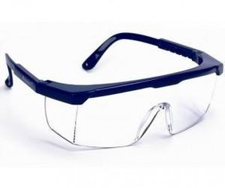
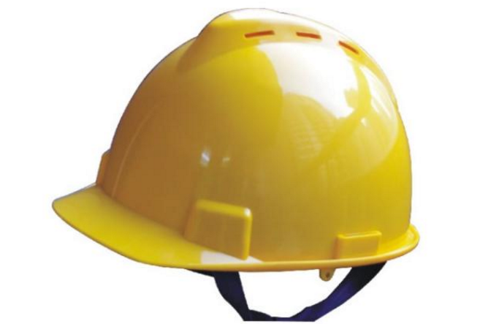
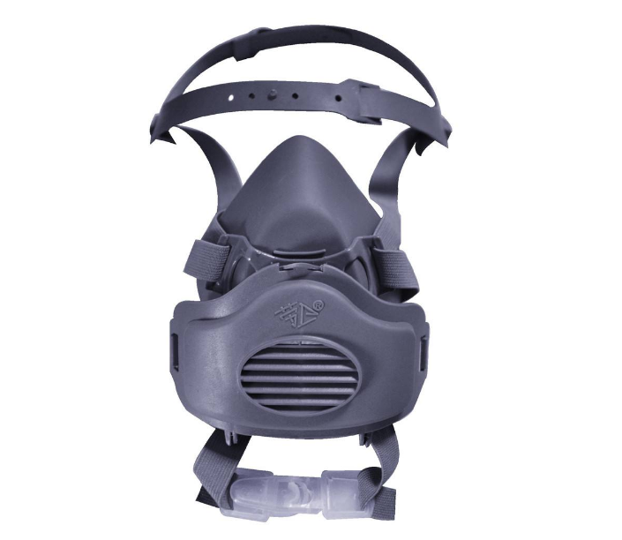
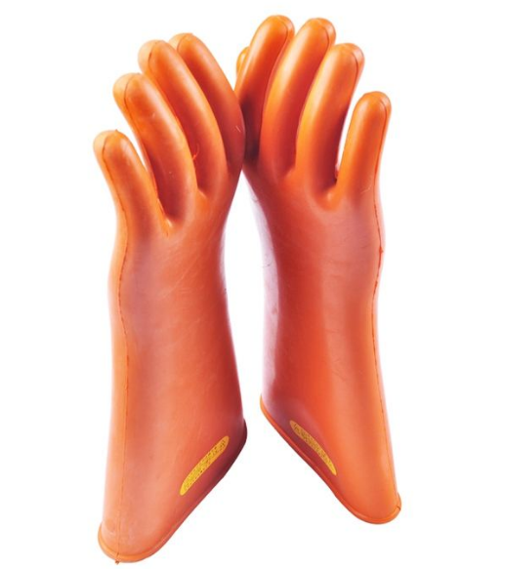
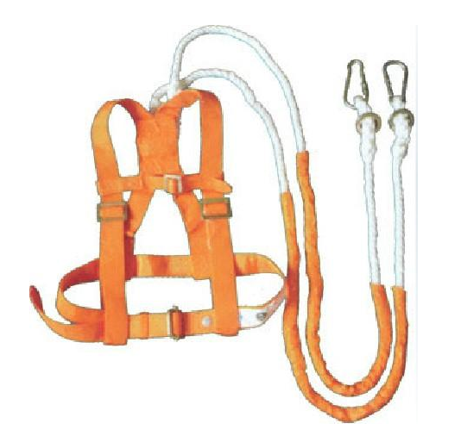
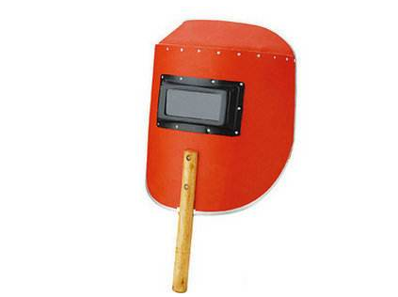
查人的不安全行为
11.不佩戴或不正确佩戴劳动防护用品
护目镜
防尘毒口罩
安全帽
绝缘手套
电焊护面罩
安全带

Slide 30
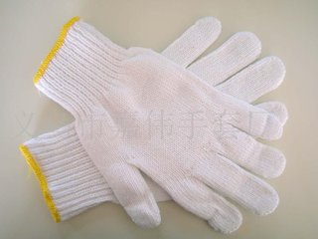
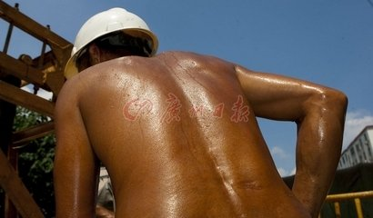
查人的不安全行为
12.不安全装束
手套
赤膊

Slide 31
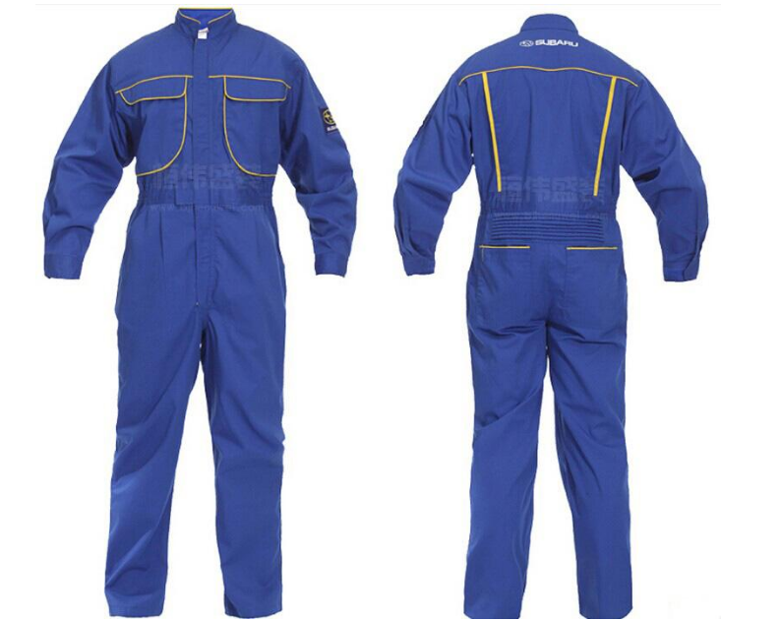

查人的不安全行为
12.不安全装束
三紧工作服
工作帽

Slide 32


查人的不安全行为
12.不安全装束
围巾
拖鞋

Slide 33
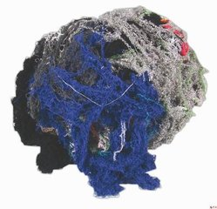
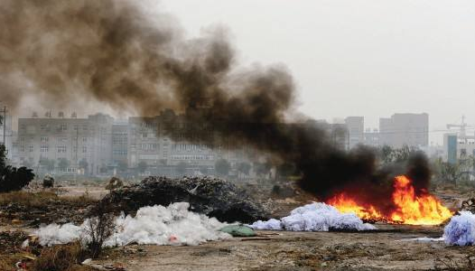
查人的不安全行为
13.对易燃、易爆等危险物品处理错误
随处乱扔无损的棉丝
焚烧可燃工业垃圾

Slide 34
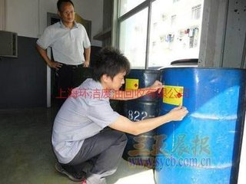
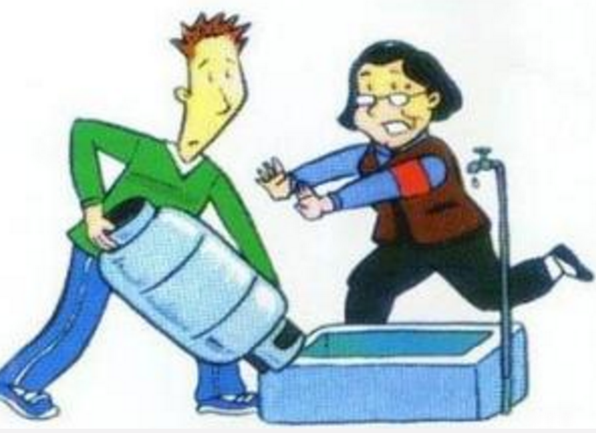
查人的不安全行为
13.对易燃、易爆等危险物品处理错误
违章存放危险化学品
随意倾倒可燃液体

Slide 35
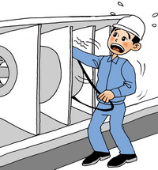
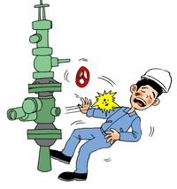
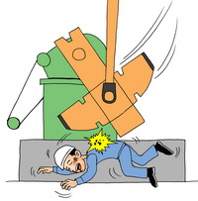
查人的不安全行为
14.其他类型的不安全行为
（1）未执行监护监督制度，单人进行危险作业、检修作业等操作行为

Slide 36


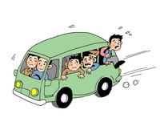
查人的不安全行为
14.其他类型的不安全行为
（2）酒后驾驶、疲劳驾驶、驾驶时不系安全带、超速、超载、客货混运

Slide 37
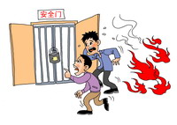
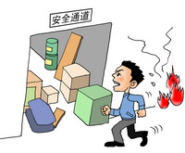
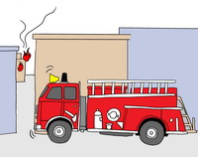
查人的不安全行为
14.其他类型的不安全行为
（3）封闭或阻塞安全出口或通道

Slide 38

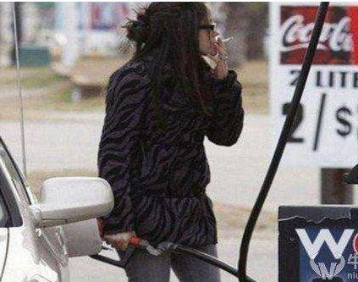

查人的不安全行为
14.其他类型的不安全行为
（4）不良习惯及做法
工作场所嬉戏打闹
火灾爆炸危险环境吸烟
串岗聊天

Slide 39
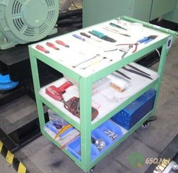


查人的不安全行为
14.其他类型的不安全行为
（4）不良习惯及做法
工器具不放在工具车内
作业场所大声接打电话
有毒作业场所饮食

Slide 40
02
查物的不安全状态

Slide 41
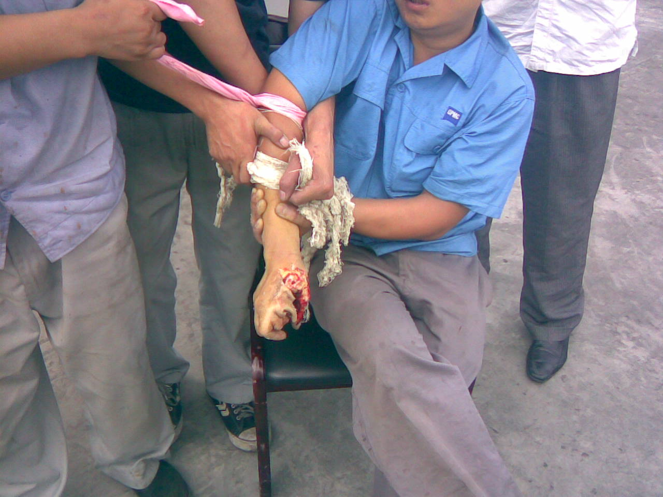
查物的不安全状态
1.无防护罩
有轮必有罩；有轴必有套；有台必有栏；有洞必有盖。

Slide 42
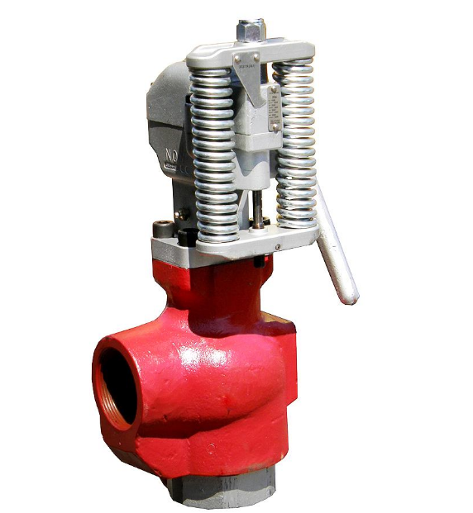
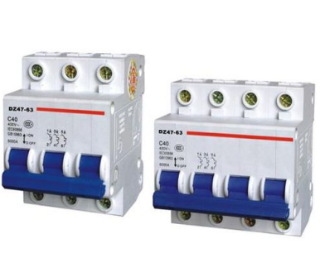
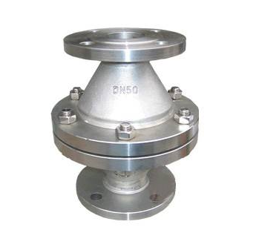
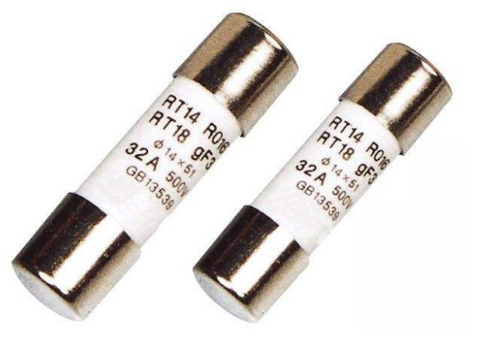
查物的不安全状态
2.无安全保险装置
安全阀、溢流阀、防坠器、限位装置、过卷保护、漏电保护、熔断器、推手器、阻火器、防回火装置等。
安全阀
漏电保护器
熔断器
阻火器

Slide 43
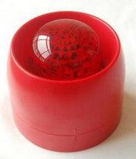
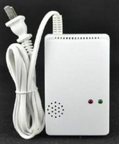

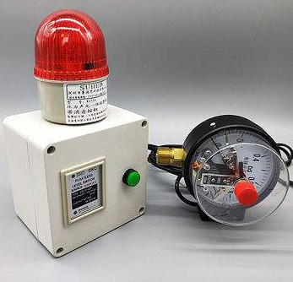
查物的不安全状态
3.无报警装置
声光报警器
火灾声光报警器
燃气泄漏报警器
超温报警器
超压报警器

Slide 44



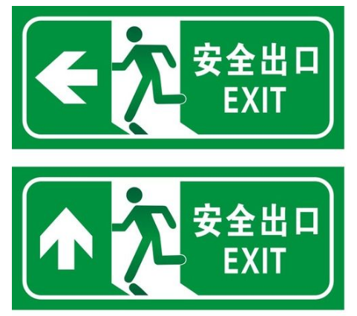
查物的不安全状态
4.无安全标志
禁止（红）、警告（黄）、指示（蓝）、指令（绿）

Slide 45
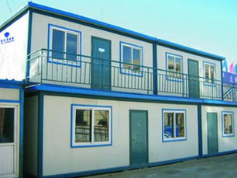
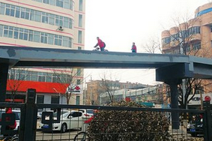
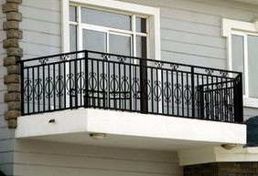
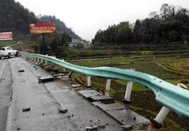
查物的不安全状态
5.无护栏或护栏损坏

Slide 46


查物的不安全状态
6.电气未接地

Slide 47
查物的不安全状态
7.绝缘不良
8.局扇无消音系统、噪声大
9.危房内作业
10.未安装防止“跑车”的档车器或档车栏

Slide 48

查物的不安全状态
11.电气装置带电部分裸露
线头裸露
容易导致直接触电、短路等事故。
电线连接线头裸露。

Slide 49

查物的不安全状态
11.电气装置带电部分裸露
一闸多用。易导致电流过大、烧毁开关及电线、设备及用电器、引起火灾。
开关处多路引线。

Slide 50

查物的不安全状态
12.设备缺陷
（1）设计缺陷
（2）强度不够（机械强度、绝缘强度等）
（3）间距不够、高度不够
（4）外形缺陷（飞边、毛刺、倒棱、凸出）
（5）联锁缺失（机械联锁、电气联锁）

Slide 51

查物的不安全状态
13.设备在非正常状态下运行
（1）设备带“病”运转
（2）超负荷运转
（3）设备调整不良
（4）设备失修，保养不当
（5）设备在不良环境下运行

Slide 52
03
查管理缺陷

Slide 53
查管理缺陷
1.安全管理组织机构
《安全生产法》第二十四条 矿山、金属冶炼、建筑施工、运输单位和危险物品的生产、经营、储存、装卸单位，应当设置安全生产管理机构或者配备专职安全生产管理人员。
前款规定以外的其他生产经营单位，从业人员超过一百人的，应当设置安全生产管理机构或者配备专职安全生产管理人员；从业人员在一百人以下的，应当配备专职或者兼职的安全生产管理人员。
安 全
管 理
组 织
机 构

Slide 54
查管理缺陷
1.安全管理组织机构
是否建立安全管理组织机构；是否配备了安全管理人员；安全管理人员数量是否充足；是否发挥作用；分工是否明确等。
是否真正执行党政同责、一岗双责。

Slide 55
查管理缺陷
2.安全管理制度
《安全生产法》第四条 生产经营单位必须遵守本法和其他有关安全生产的法律、法规，加强安全生产管理，建立健全全员安全生产责任制和安全生产规章制度，加大对安全生产资金、物资、技术、人员的投入保障力度，改善安全生产条件，加强安全生产标准化、信息化建设，构建安全风险分级管控和隐患排查治理双重预防机制，健全风险防范化解机制，提高安全生产水平，确保安全生产。平台经济等新兴行业、领域的生产经营单位应当根据本行业、领域的特点，建立健全并落实全员安全生产责任制，加强从业人员安全生产教育和培训，履行本法和其他法律、法规规定的有关安全生产义务。
建立、健全了安全生产管理制度；企业领导人签发；定期修订（3年）；真正被执行；全员安全生产责任制（一岗一责、一部门一责）；安全操作规程不缺项（六要素：适用范围、岗位安全作业职责、岗位主要危险有害因素、岗位劳动防护用品佩戴要求、岗位作业安全要求、岗位应急要求《XX市企业岗位安全操作规程编写指》）；按规定公示相关安全管理制度。
风险分级管控及隐患排查治理相关台账，确保隐患整改责任到人，落实到位，闭环管理

Slide 56
查管理缺陷
3.管理人员资质
第二十七条 生产经营单位的主要负责人和安全生产管理人员必须具备与本单位所从事的生产经营活动相应的安全生产知识和管理能力。
危险物品的生产、经营、储存单位以及矿山、金属冶炼、建筑施工、道路运输单位的主要负责人和安全生产管理人员，应当由主管的负有安全生产监督管理职责的部门对其安全生产知识和管理能力考核合格。
第三十条 生产经营单位的特种作业人员必须按照国家有关规定经专门的安全作业培训，取得相应资格，方可上岗作业。
三类岗位人员的资质是否符合法规规定；
职业卫生负责人和管理人员的培训合格证是否符合法规规定；
消防中控室、视频监控室等特殊岗位人员资质是否符合法规规定。

Slide 57
查管理缺陷
4.查安全教育培训
三级安全教育；
三类岗位人员（主要负责人、安全管理人员、特种作业人员）；
四新教育：新设备、新工艺、新材料、新产品相关知识的培训教育；
消防培训、职业卫生培训、应急培训；
转岗人员和再入岗人员的岗前培训；
事故案例培训等。
查：需求、计划、讲义、记录、试卷、培训效果评估、学时等。

Slide 58
查管理缺陷
5.隐患排查制度及落实情况
生产经营单位违反安全生产法律、法规、规章、标准、 规程利安全生产管理制度的规定，或者因其他因素在生产经营活动中存在可能导致事故发生的物的危险状态、人的不安全行为和管理上的缺陷。
隐患排查制度的有无及被真正执行（一岗位一清单、排查记录表、隐患上报系统）；
查隐患整改的“五定” ，即定时间、定措施、定责任单位、定责任人、定资金情况。
参照《XX市生产安全事故隐患排查治理办法》XX市人民政府令【2016】266号和《XX市安全生产监督管理局关于印发<XX市企业事故隐患排查治理实施导则>的通知》京安监发【2015】55号实施检查。

Slide 59
查管理缺陷
6.应急救援预案与应急管理
应急预案有无，适合本企业否，内容是否及时更新；应急预案要素是否齐全（符合GB/T 29639《编制导则》）；编制程序：风险评估、应急资源调查、评审、签发、备案（《生产安全事故应急预案管理办法》；无应急救援能力的高危企业是否与具备资质的应急救援单位签订应急救援协议；应急培训；应急演练：综合或专项预案1年1次，现场处置方案半年1次；每次演练是否有演练评估报告。

Slide 60
查管理缺陷
7.设备管理
维检修计划；
定期维修；
维检修记录；
定期巡检；
设备负责人；
日常保养；
设备完好率。

Slide 61
查管理缺陷
8.检测检验项目
防雷装置检测；
建筑消防设施检测；
电气防火技术检测；
灭火器定期检验；
气瓶定期检验检测；
变配电室安全用具定期检测；
锅炉安全附件定期检测；
钢丝绳强度检测；
接地电阻检测；
职业病危害因素检测；
职业危害定期体检等等。

Slide 62
04
查环境不良

Slide 63

查环境不良
1.厂区入口处
入厂须知牌
道路交通标志牌
安全警示标志牌
厂区平面布置示意图

Slide 64

查环境不良
2.厂区通道
厂区干道要求：车辆双向行驶的干道宽度不小于5m，有单向行驶标志的主干道宽度不小于3m。厂区内危险地段需设置限速限高牌、指示牌和警示牌。
车间安全通道要求：通行汽车的宽度大于3m，通行电瓶车的宽度大于1.8m，通行手推车、三轮车的宽度大于1.5m，一般人行通道大于1m。
通道的一般要求：车间通道应划线标记，路面应平整，废油、废水、废物等应及时清理干净。
为生产而设的深>0.2m、宽>0.1m的坑、壕、池应有可靠的防护栏或盖板，夜间应有照明。

Slide 65

查环境不良
3.设备布局
设备间距：大型设备（最大外形尺寸>12m）间距>2m，中型设备（尺寸6～12m）≥1m，小型设备（尺寸<6m）≥0.7m。若大小设备同时存在，间距应按大的尺寸要求计算。
设备与墙、柱距离：大型设备>0.9m，中型设备≥0.8m，小型设备≥0.7m。
高于2m的运输线应有防护罩（网），网格大小应能防止所输送物件坠落地面。

Slide 66

查环境不良
4.物料堆放
生产场所应划分毛坯区，成品、半成品区，工位器具区，废物垃圾区。原材料、半成品、成品摆放整齐，有固定措施，平衡可靠。
生产场所的工具、模具、夹具应放在指定的部位，安全稳妥，防止坠落和倒塌伤人。
产品、原料应限量存放，白班存放量不超过每班加工量的1.5倍，夜班存放量不超过每班加工量的2.5倍，免费安全精品资料+微anquan2023；但大件不得超过当班定额。
工件、物料摆放不得超高，在垛底与垛高之比为1：2的前提下，垛高不超出2m，砂箱堆垛不超过3.5m。堆垛的支撑稳妥。

Slide 67



查环境不良
5.安全出口
安全出口处不得设置门槛、台阶、疏散门应向疏散方向开启，不得采用卷帘门、转门、吊门和侧拉门，门口不得设置门帘、屏风等影响疏散的遮挡物。

Slide 68
谢谢大家!

